Slide 1

Škola | Katolické gymnázium Třebíč, Otmarova 22, Třebíč 674 01
Název projektu | Moderní škola
Číslo projektu | CZ.1.07/1.5.00/34.0464
Šablona | III/2 Inovace a zkvalitnění výuky prostřednictvím ICT
Autor DUM | Mgr. Renata Kohoutková
Název DUM | Rumunsko
Kód DUM | VY_32_INOVACE_6.2.13
Datum vytvoření | 10. 10. 2013
Předmět | Zeměpis
Tematická oblast | Střední a jihovýchodní Evropa
Výstup ŠVP | Žák uvede podobnosti a odlišnosti v přírodních a hospodářských poměrech.
Anotace DUM | Charakteristika přírodních a hospodářských poměrů Rumunska.
Metodický popis | Prezentace popisuje základní charakteristiku státu, může být použita k samostudiu.
Hodnocení | Prezentace je názornou pomůckou k dokreslení představy o Rumunsku.
Autor prohlašuje, že řádně uvedl všechny použité zdroje. Pokud není uvedeno jinak, použitý materiál je z vlastních zdrojů autora.

Slide 2

R U M U N S K O
Hlavní město: Bukurešť
Rumunština a maďarština
Rumunský leu
Členský stát EU i NATO
Konstanca
http://upload.wikimedia.org/wikipedia/Flag of Romania.svg

Slide 3
Přírodní poměry
Rumunsko se rozprostírá na severu Balkánského poloostrova.
Povrch: Velkou část vyplňují Karpaty. Velký karpatský oblouk se táhne od severu k JV a v jižní části země se stáčí ostře k západu a spadá až k Dunaji (soutěska Železná vrata s velkou hydroelektrárnou) při hranici se Srbskem. Nejvyšších výšek kolem 2500 m dosahují v jižní části zvané Transylvánské Alpy. SV vyplňují úrodné nížiny.
Podnebí: převážně kontinentální se studenými, poměrně suchými zimami a horkými léty.
Stepní formace na jihu byly přetvořeny na zemědělskou krajinu.
Zvířena – karpatský jelen, vzácně medvěd, vlk a rys.
Dunajská delta – evropsky významné hnízdiště stěhovavých ptáků.

Slide 4
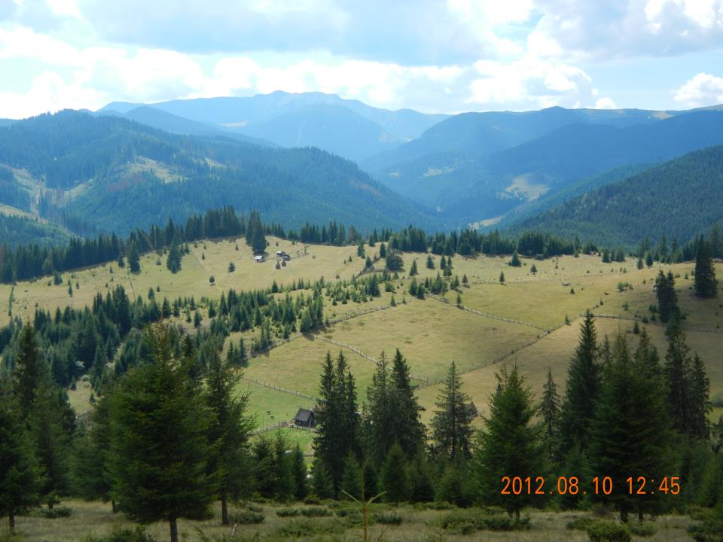
Foto z archivu autora

Slide 5
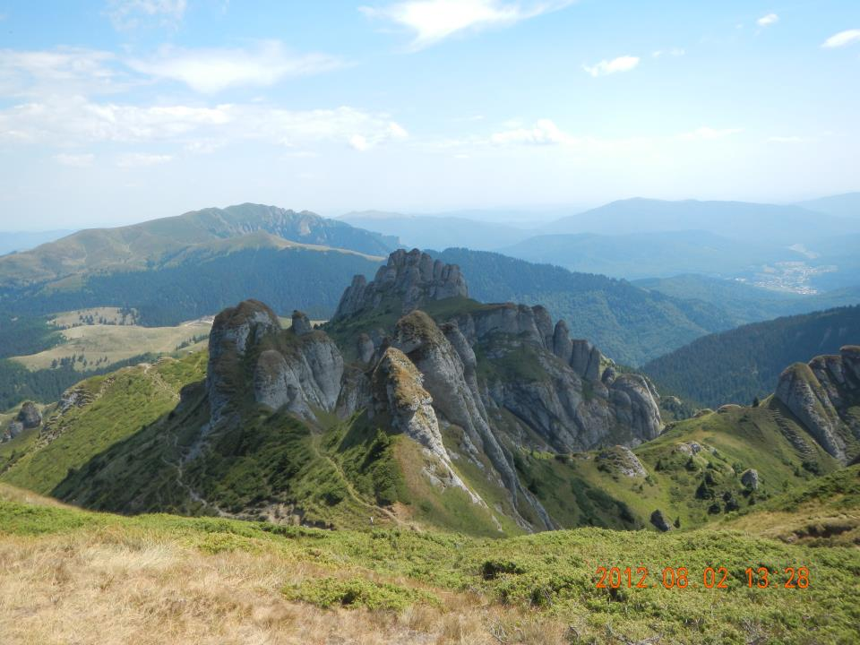
Foto z archivu autora

Slide 6
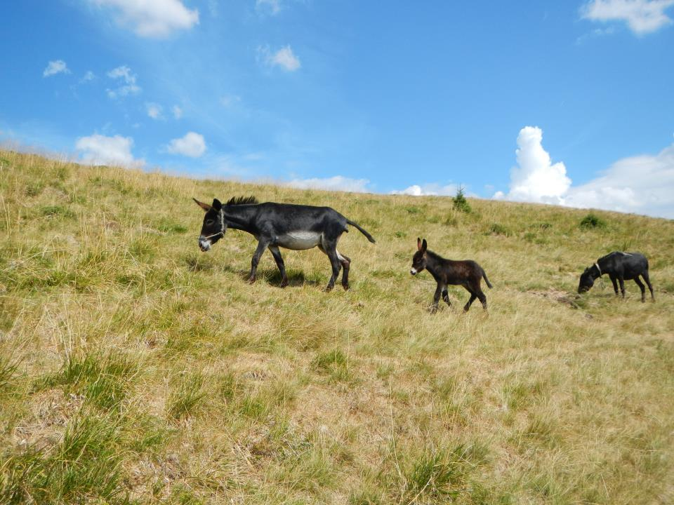
Foto z archivu autora

Slide 7
Obyvatelstvo
Národnostní složení: 89% Rumuni, 7% Maďaři, 2% Cikáni, 2% ostatní.
Na západě Rumunska se nachází oblast zvaná „Banát“. V šesti vesnicích zde žije komunita Čechů. Jejich předkové sem připluli po Dunaji ve 20. letech 19. století za účelem ochrany jižní hranice tehdejšího Rakouského císařství.
Náboženství: 87% rumunští pravoslavní, 5% římští katolíci.
Životní úroveň patří k nejnižším v Evropě.

Slide 8
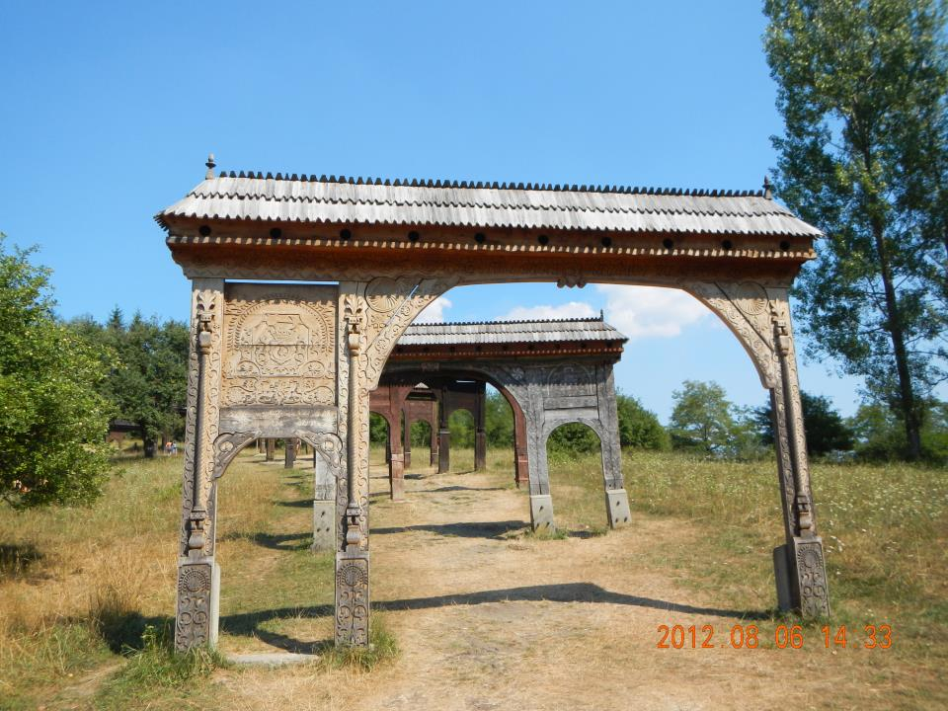
Foto z archivu autora

Slide 9
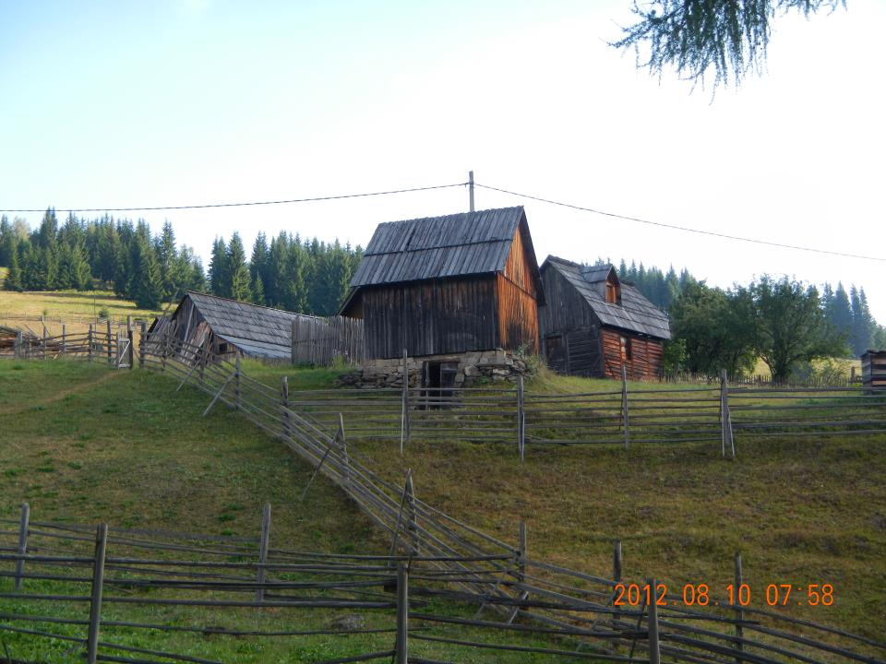
Foto z archivu autora

Slide 10
Historie
Roku 106 n.l. bylo Rumunsko dobyto Římany a stalo se římskou provincií Dacia.
Z této doby pochází název státu – latinsky Romania v překladu znamená „země Římanů.“
Od pol. 13. stol. se formuje knížectví Valašsko.
R. 1396 se stalo součástí turecké Osmanské říše.
Od konce 18. stol. se dostávalo pod vliv Ruska. Po krymské válce se Moldavské a Valašské knížectví v r. 1858 spojila a Berlínskou smlouvou z r. 1878 bylo Rumunsko uznáno jako nezávislý stát.
Po 1. svět. válce získalo na základě mírových smluv území: Besarábii, Bukovinu, Sedmihradsko, východní Banát a Dobrudžu → problémy s národnostními menšinami Maďarů, Židů, Němců a Ukrajinců.

Slide 11
R. 1940 okupovala sovětská vojska Besarábii. Ve snaze získat zpět ztracená území se Rumunsko spojilo s nacistickým Německem a r. 1941 zaútočilo na Sovětský svaz. Důsledky byly fatální. R. 1944 území dobyla Rudá armáda a nastolila v ní „loutkovou vládu.“
V r. 1947 byla odstraněna monarchie a Rumunsko bylo prohlášeno republikou.
Vláda Nicholase Ceauşesca (1918-1989), který se r. 1965 stal generálním tajemníkem Rumunské komunistické strany, r. 1967 předsedou státní rady a v r. 1974 i prezidentem, se změnila v osobní diktaturu. Přivedla zemi k hospodářskému i společenskému rozvratu. Po krvavém potlačení povstání v Temešváru vypuklo v prosinci 1989 lidové povstání. Za podpory armády byl Ceauşescu i se svou ženou zatčen, souzen a 25. 12. 1989 popraven. Moc převzala Fronta národní spásy, která zvítězila i v prvních svobodných volbách v r. 1991.

Slide 12
Hospodářství
Patří mezi hospodářsky méně rozvinuté země Evropy.
Má zásoby nerostných surovin (rud a paliv), které však dosud plně nevyužívá.
Hutnictví → strojírenství (výroba automobilů).
V zemědělství převažuje rostlinná výroba, pěstování kukuřice, pšenice, brambor, cukrová řepa, slunečnice, tabák, len, konopí, vinná réva, ovoce a zelenina.
Chov ovcí, prasat, skotu, drůbeže, koní, koz, včel.

Slide 13
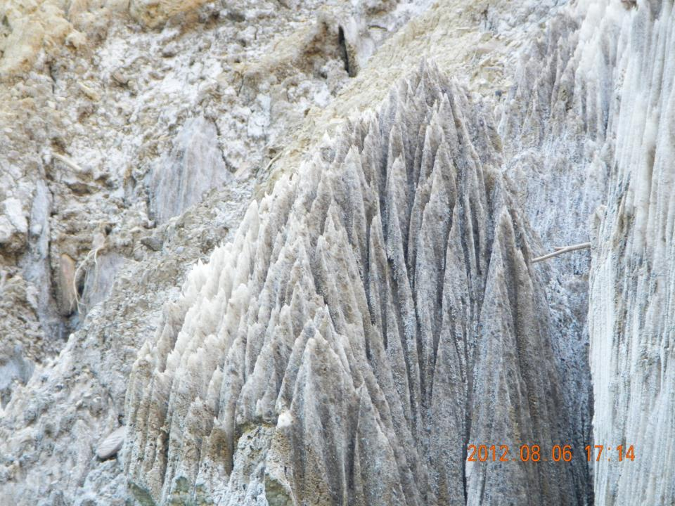
sůl
Foto z archivu autora

Slide 14
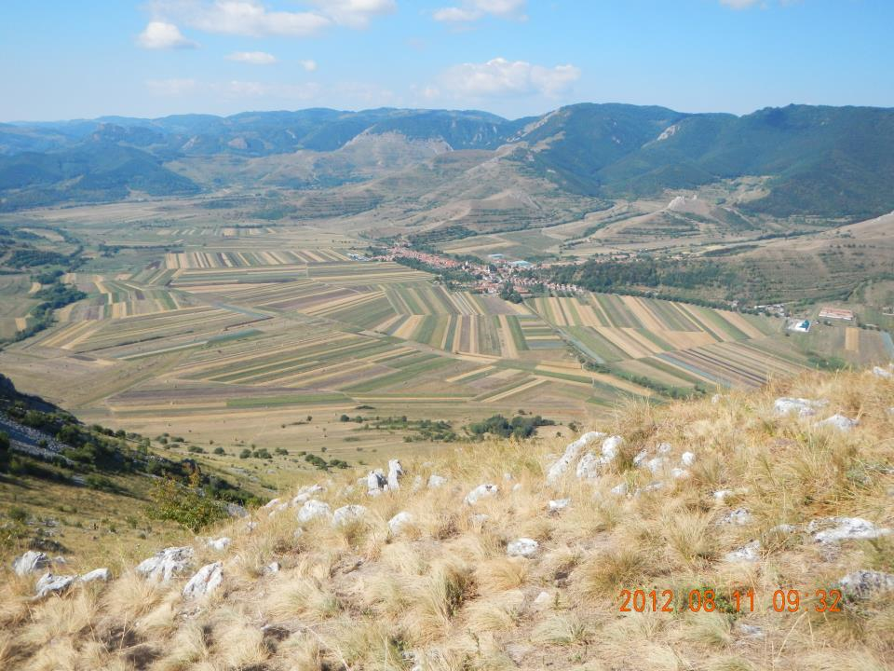
Zemědělská políčka
Foto z archivu autora

Slide 15
Zajímavosti
Víte, který proslulý hororový román a podle něj natočený film je spojen s územím Rumunska?
Hrad v Transylvánii, v němž žila skutečná historická postava – hrabě, který se stal předlohou hlavního hrdiny díla.
Hrabě Dracula – film Tajemný hrad v Karpatech

Slide 16
Seznam použitých zdrojů
HÜBELOVÁ, Dana a Petr CHALUPA. Zeměpis: učebnice. 1. vyd. [i.e. 2. vyd.]. Brno: Nová škola, 2010, 95 s. Duhová řada. ISBN 978-80-7289-148-1.
JEŘÁBEK, Milan a Vít VILÍMEK. Zeměpis světa: učebnice zeměpisu pro základní školy a víceletá gymnázia. 1. vyd. Praha: Nakladatelství České geografické společnosti, 1997, 60 s. ISBN 80-860-3407-0.
Encyklopedie Zeměpis světa. V Praze: Columbus, 2002, 512 s. ISBN 80-901-7276-8.
Lexikon zemí 2000. Praha: Fortuna Print, 1999, 503 s. ISBN 80-861-4435-6.
http://cs.wikipedia.org/wiki/Rumunsko
http://upload.wikimedia.org/wikipedia/Flag of Romania.svg

